Slide 1
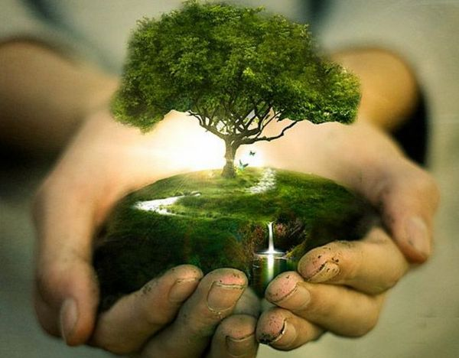
«Спасем Смоленские леса»
Авторы: учащиеся 2 «Г» класса МБОУ «СШ №34» г. Смоленска и учитель первой категории Трофимова Е.В.

Slide 2
Русский лес прекрасен

Slide 3
Идея проекта: сохранить природу Смоленского края
Предмет исследования: сохранение лесных ресурсов
Объект исследования: лесные ресурсы Смоленского края
Цель проекта: воспитание бережного отношения к природным ресурсам через рациональное использование бумаги, продвижение идей сбора и сдачи в переработку макулатуры и привлечение внимания к проблемам раздельного сбора отходов

Slide 4
Задачи проекта:
Привлечь внимание родителей и детей к необходимости бережного отношения к природе родного края
Формировать систему первоначальных экологических знаний о родном крае
Воспитывать любовное, заботливое отношение к природе, способствовать усвоению правил поведения в лесу
Развивать чувственно-эмоциональную реакцию на окружающую среду

Slide 5
Методы и приёмы исследования:
Наблюдение, сравнение
Сбор информации
Работа с литературой, Интернет-источниками Экскурсии
Обработка собранной информации
Практический метод, творческая работа

Slide 6
Гипотеза:
если постоянно экономно и бережно расходовать бумагу, продвигать идею сбора и сдачи в переработку макулатуры и привлекать внимание к проблемам раздельного сбора отходов, то это будет способствовать сохранению тысячи деревьев родного края.

Slide 7
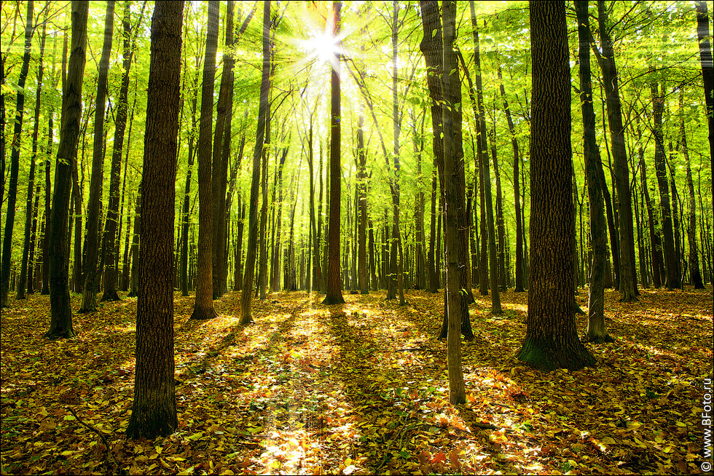
«По Смоленской дороге -
леса, леса, леса…»

Slide 8
Практическая значимость работы
состоит в том, что мы предлагаем конкретный реальный путь - сохранение лесных ресурсов через рациональное использование бумажной продукции.

Slide 9
Памятка школьнику об экономии бумаги
1.Печатайте не очень важные документы на так называемых "оборотках" (уже напечатанные с одной стороны листы).
2.Используйте, по возможности, бумагу изготовленную из вторсырья
3. Чтобы "не смывать деревья в туалет" используйте туалетную бумагу из вторичной целлюлозы.
4. Многие учителя нашей школы принимают листы формата А4 для вторичного использования.
5. В конце учебного года, прежде чем выкидывать свои тетради, «чистые», пригодные для использования листы, вырви и отдай своему классному руководителю, он то найдет им применения

Slide 10
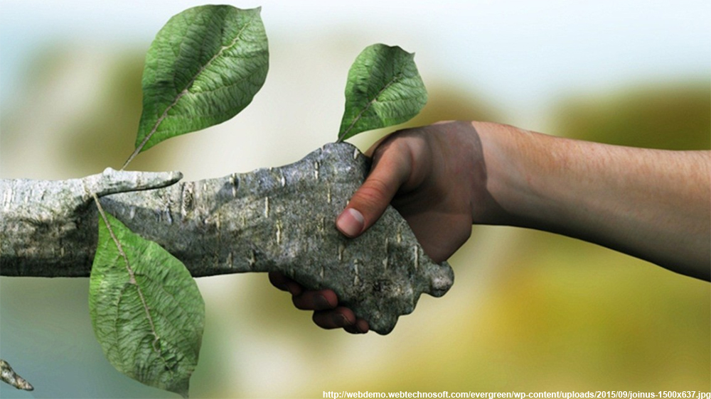
Результативность проекта
Продуктами проекта являются:
• Буклеты и агитационные листки о бережном расходовании бумаги.
• Рисунки о значимости вторичного сырья из бумаги.
• Акции «Книга в дар библиотеке», «Сохрани учебник», «Сбор макулатуры».

Slide 11
